Slide 1
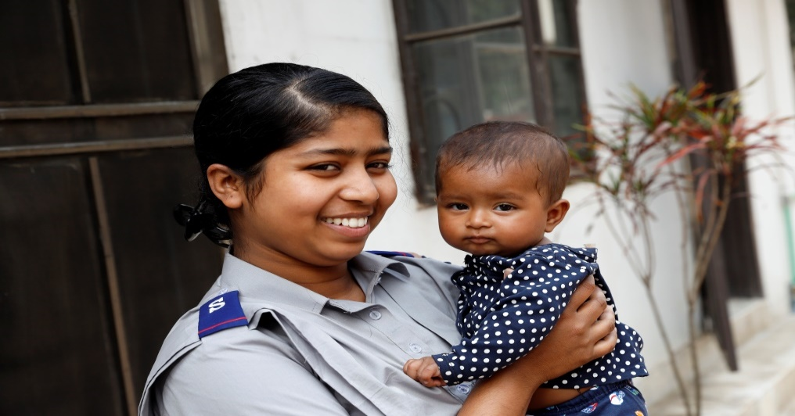
Appuyez notre campagne Partenaires dans la mission
Les dons sont acceptés au poste de votre localité.

